Slide 1

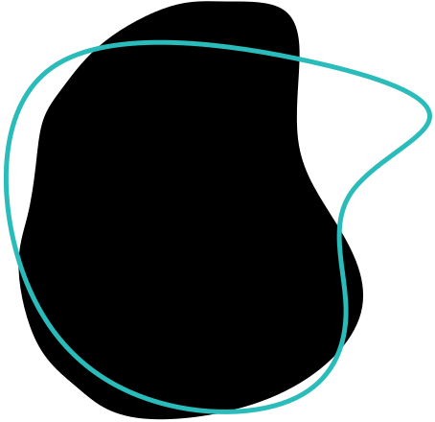

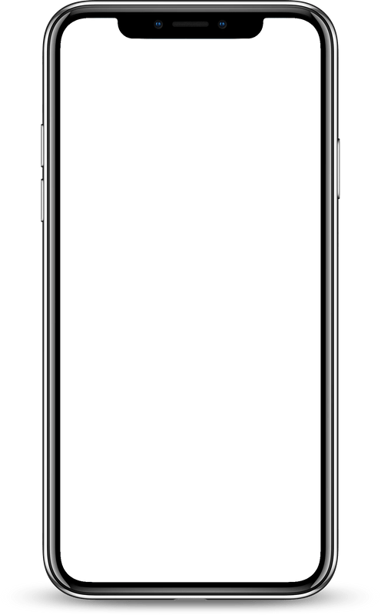
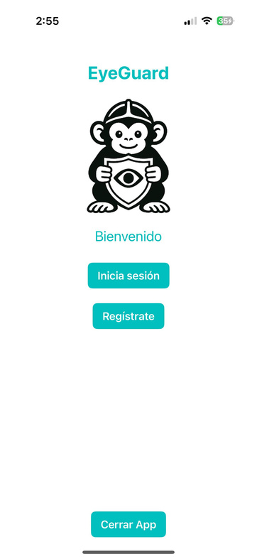

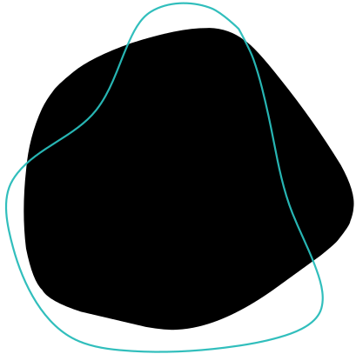
CUIDANDO TU SALUD VISUAL
EYEGUARD
Alcantar
Becerril

Slide 2


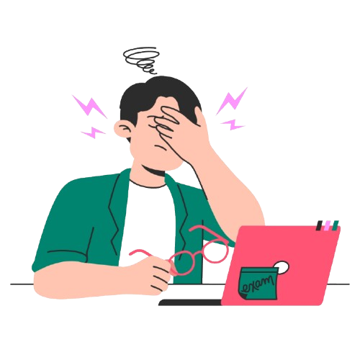
Problema detectado
Millones experimentan visión borrosa, sequedad o dolor de cabeza por uso excesivo de pantallas."
Millones de personas desconocen que tienen problemas visuales.
Las revisiones oftalmológicas suelen posponerse.
Falta de acceso fácil a pruebas básicas de visión.

Slide 3


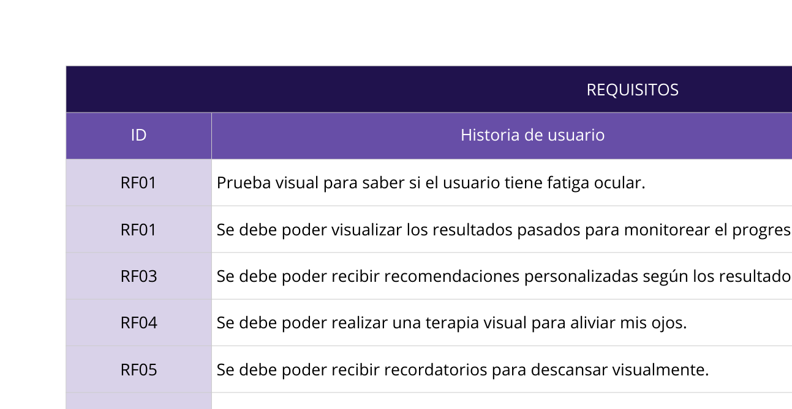


Slide 4

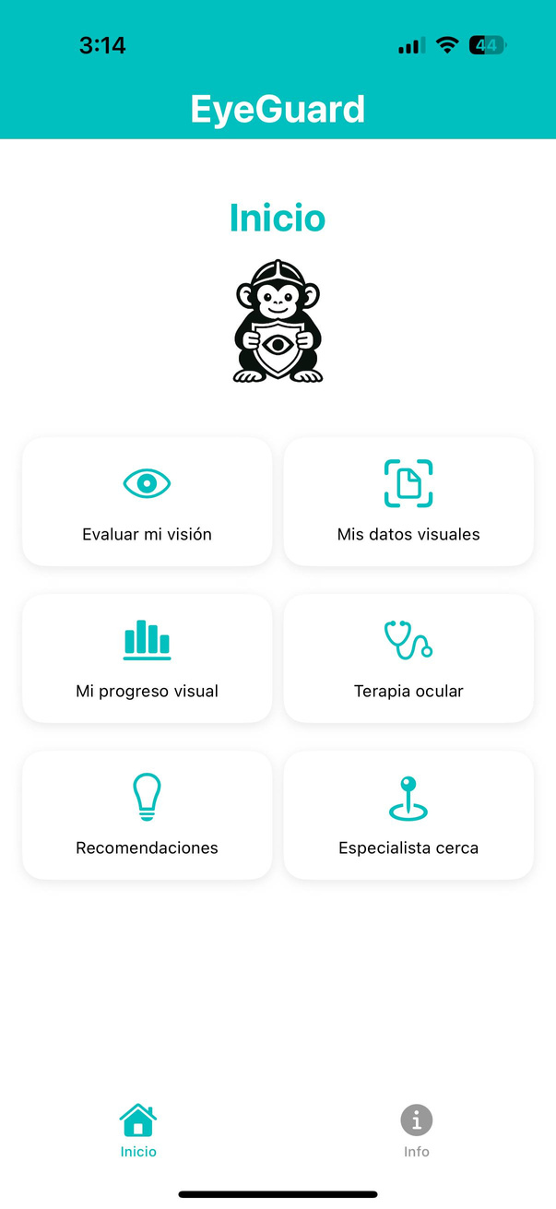
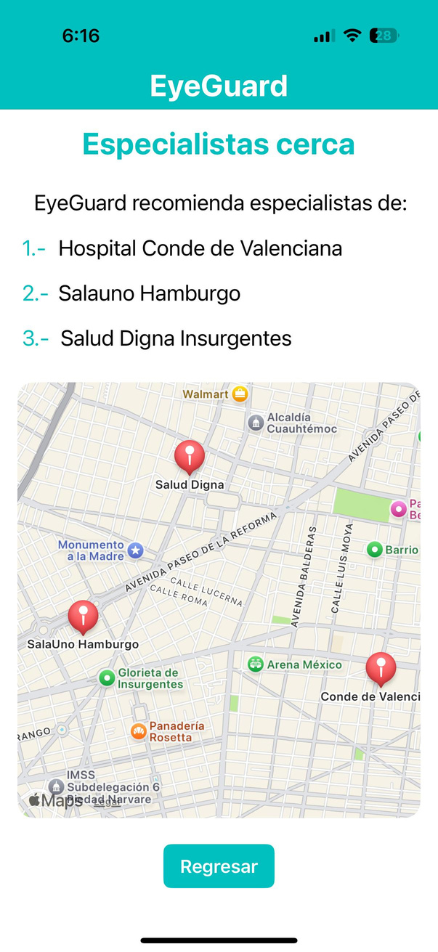

Una app completa para tu salud visual
Realiza pruebas básicas desde casa.
Información útil y localización de especialistas.
Registro digital de recetas médicas.
Acceso a consejos y/o terapias

Slide 5


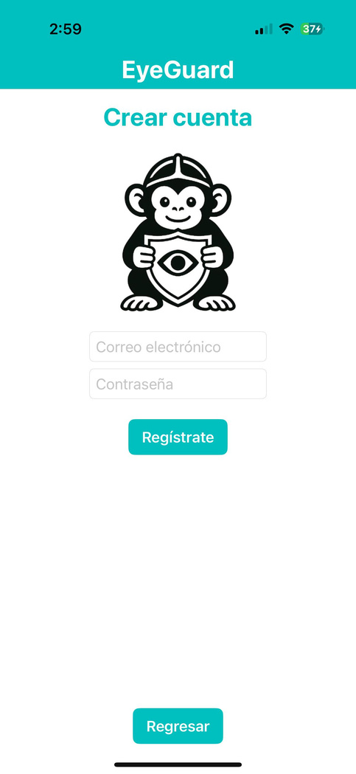
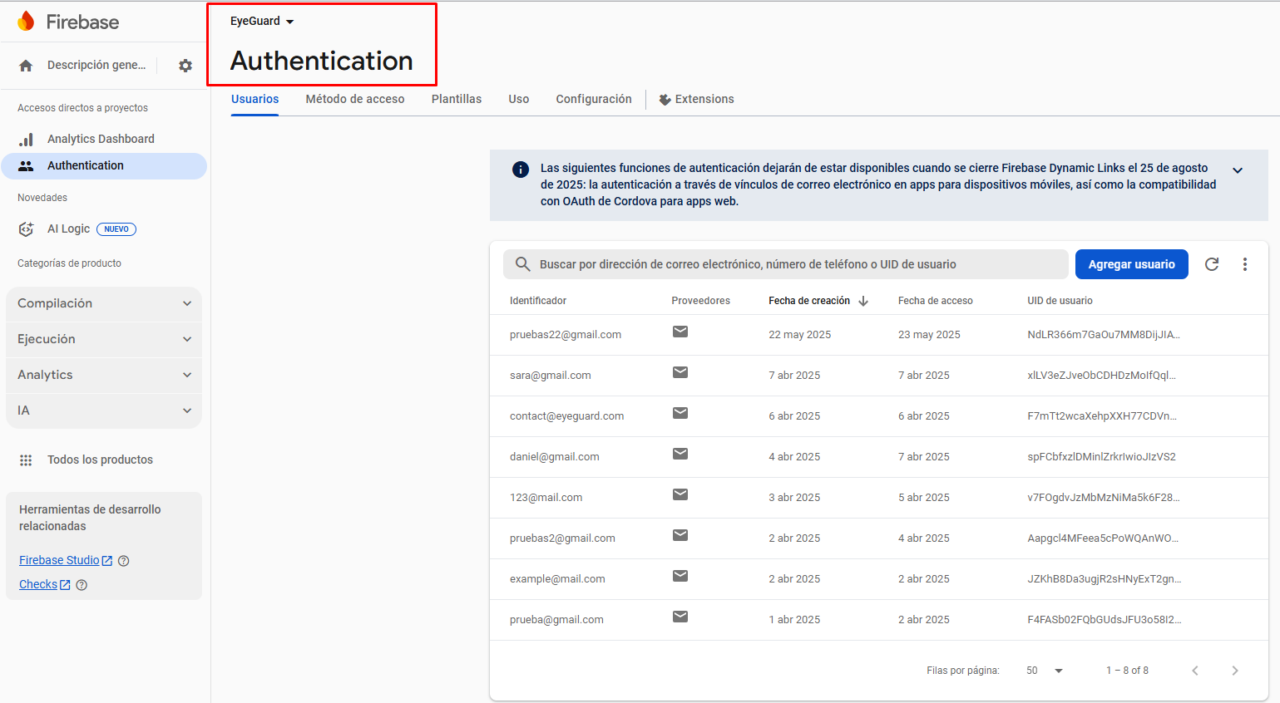

Funciones principales . . . (1)
Registro de usuarios
Consola de administración de usuarios (Google Firebase)

Slide 6
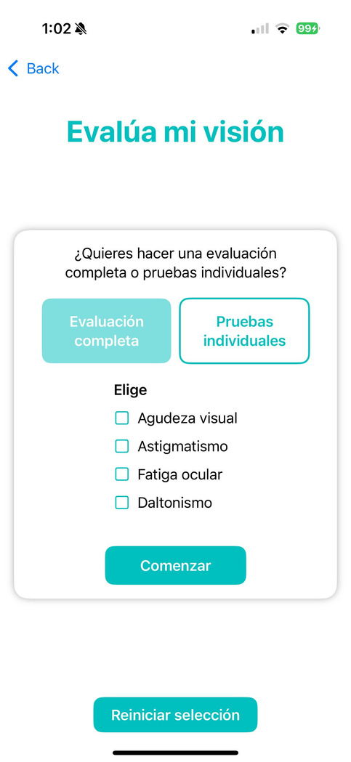
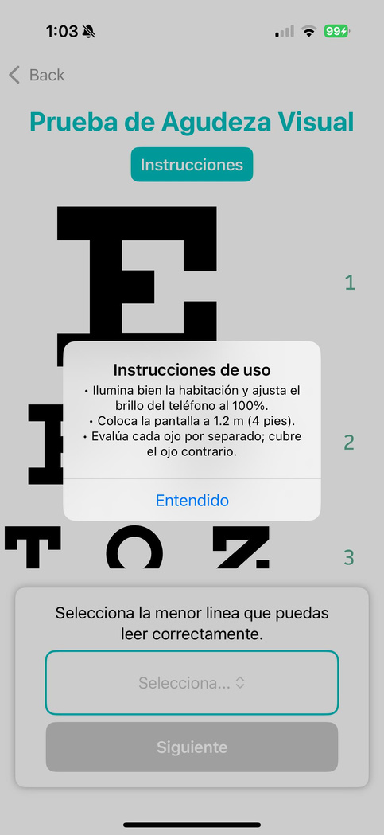
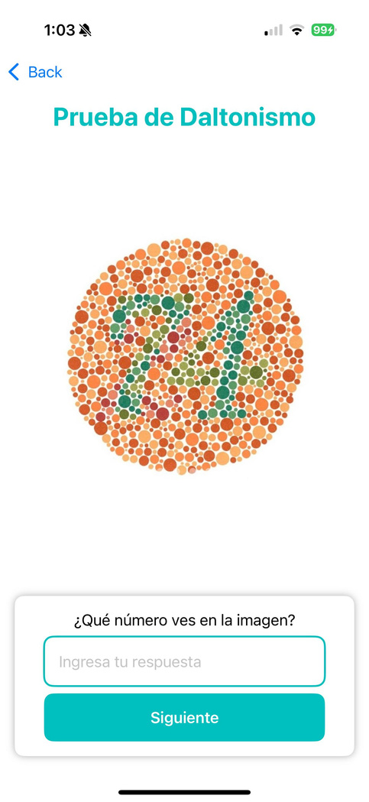
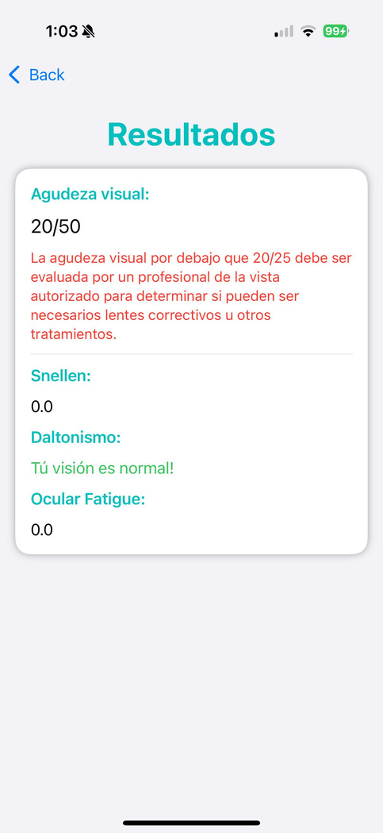

Funciones principales . . . (2)
Evalúa mi visión
Prueba de Snellen
Prueba de daltonismo
Resultados

Slide 7



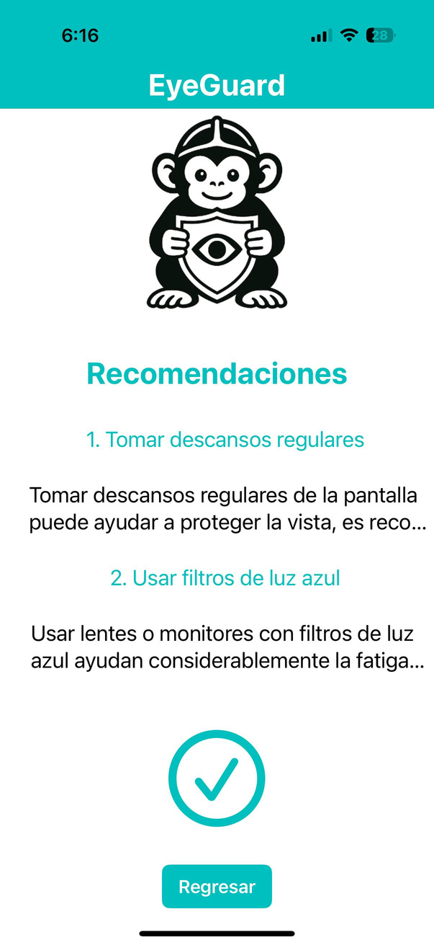
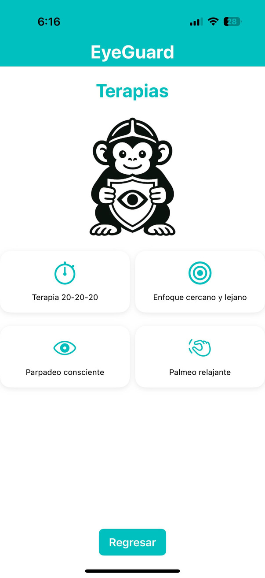
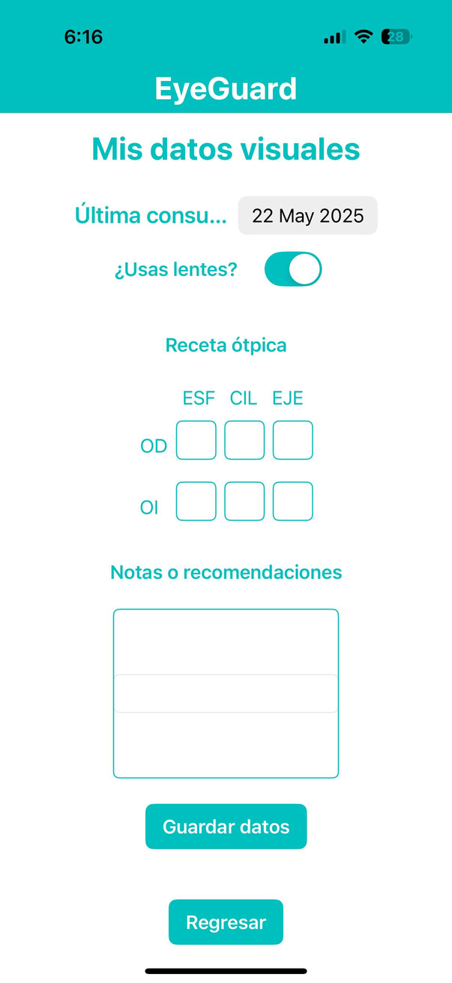
Beneficios de usar EyeGuard
Objetivo 01
Recomendaciones
Terapias sugeridas
Registro de recetas médicas
Especialistas cerca

Slide 8
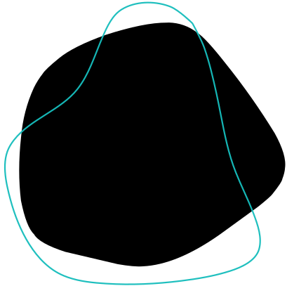
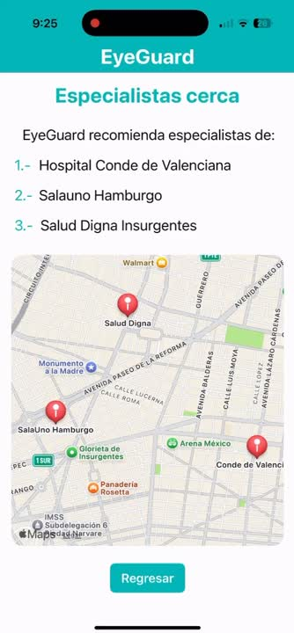
Diseño y desarrollo
ID

Slide 9
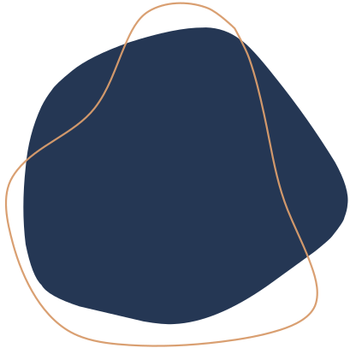
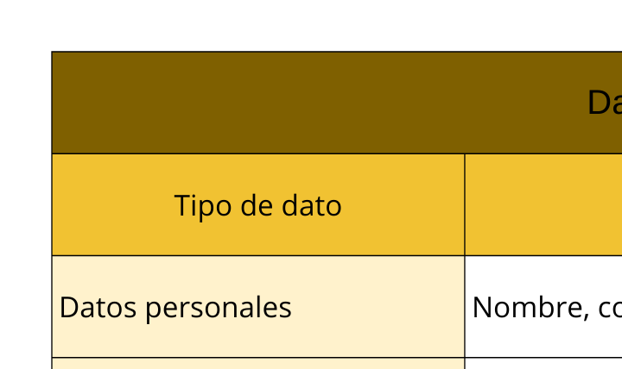

ID
PREDECESORA
Seguridad y desarrollo
DURACIÓN
COSTOS

Slide 10
